Slide 1

¿EN QUÉ ESTAMOS?

Slide 2



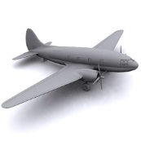

PLAN DE NAVEGACIÓN AÉREA PARA COLOMBIA – PNA COL
El PNA COL formula las necesidades operacionales y estrategias tecnológicas para la prestación de los servicios en el espacio aéreo.
Orientado a servir a todos los usuarios durante todas las fases del vuelo con niveles de seguridad operacional.

Slide 3

EJECUCIÓN DE PROYECTOS
PROMEDIO DE AVANCE
(15 contratos/ 18 aeropuertos)
53,62%
ACTUALES:
Leticia, El Dorado, Ibagué, Pasto, Santa Marta, Cúcuta, Aguachica, Bucaramanga, Yopal,
San Andrés, Providencia, Puerto Inírida,
San José del Guaviare, Primavera, Guapi, Nuquí, Bahía Solano, Capurganá.
72,41%
NUEVOS PROYECTOS
(10 aeropuertos)
Inversión inicial
$11.213 millones
FUTUROS:
Tumaco, Buenaventura, Tunja, Otú, Flandes, Cravo Norte, Condoto, Ipiales, Armenia, Montelíbano.
A junio 30

Slide 4
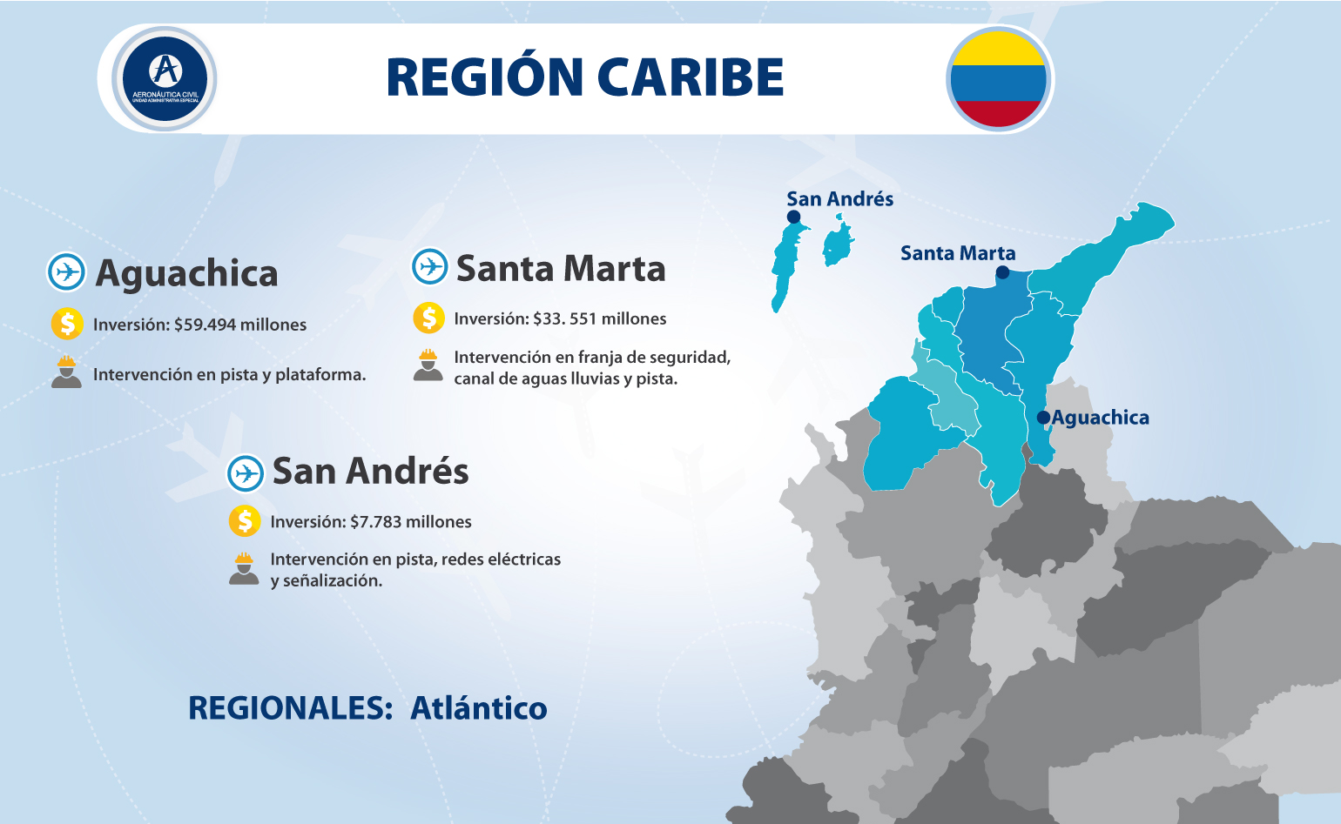

Slide 5
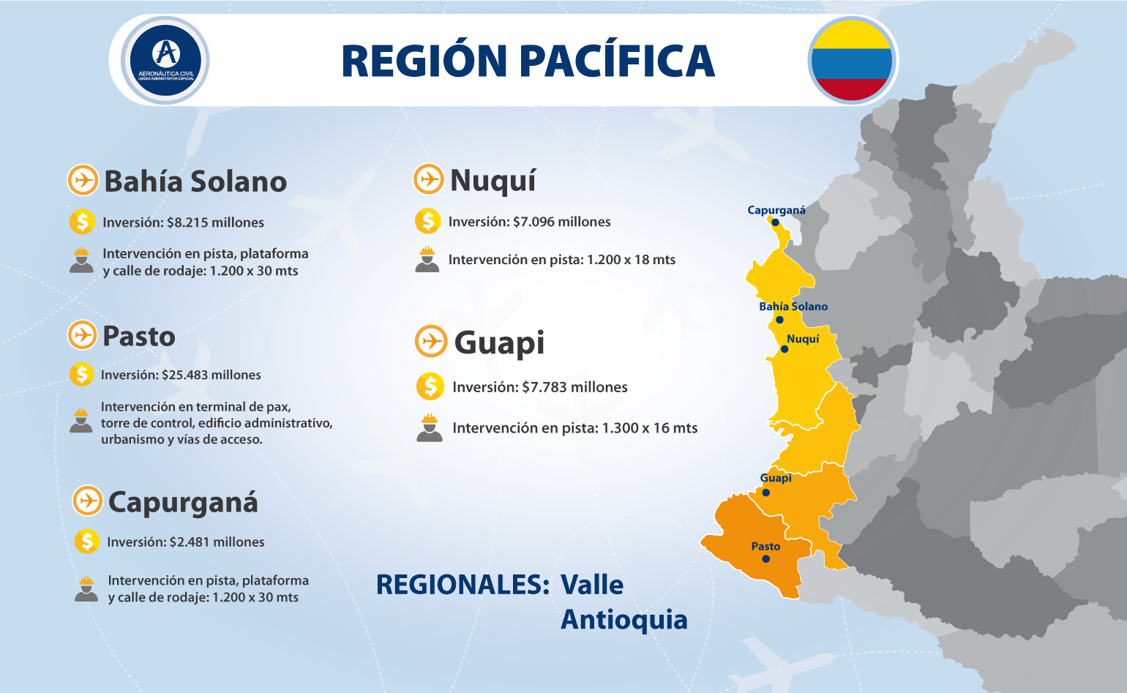

Slide 6
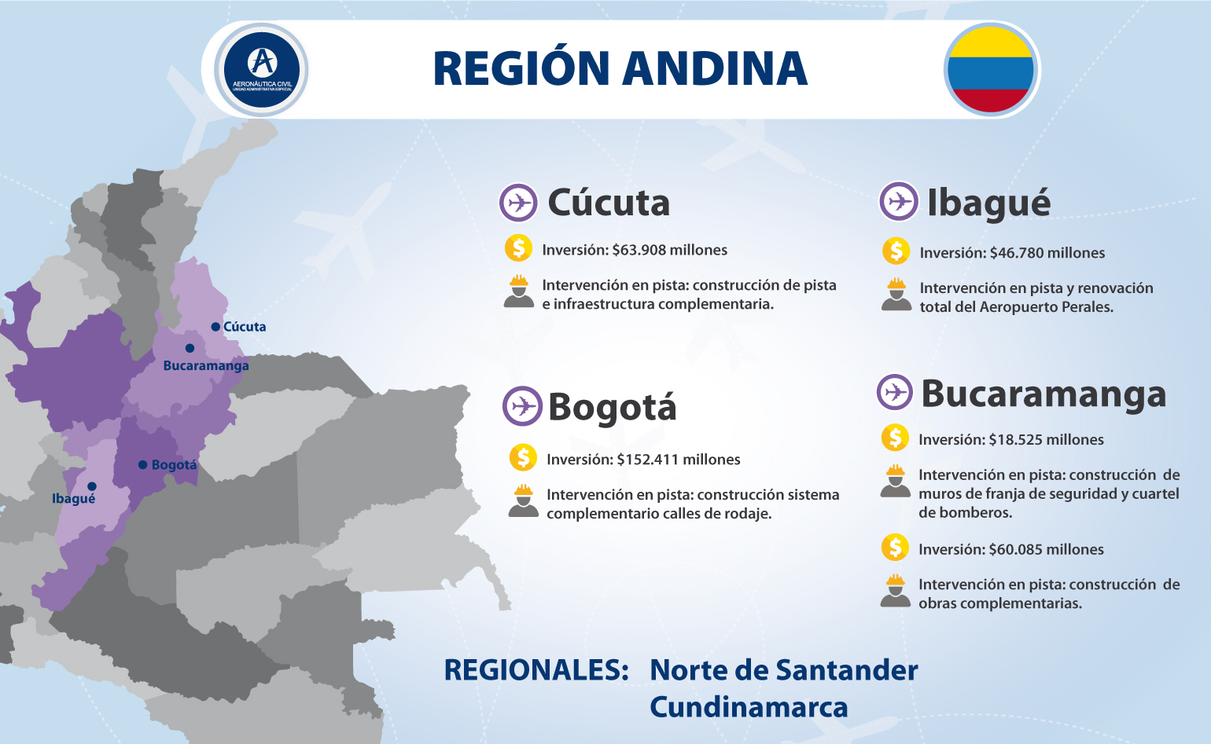

Slide 7
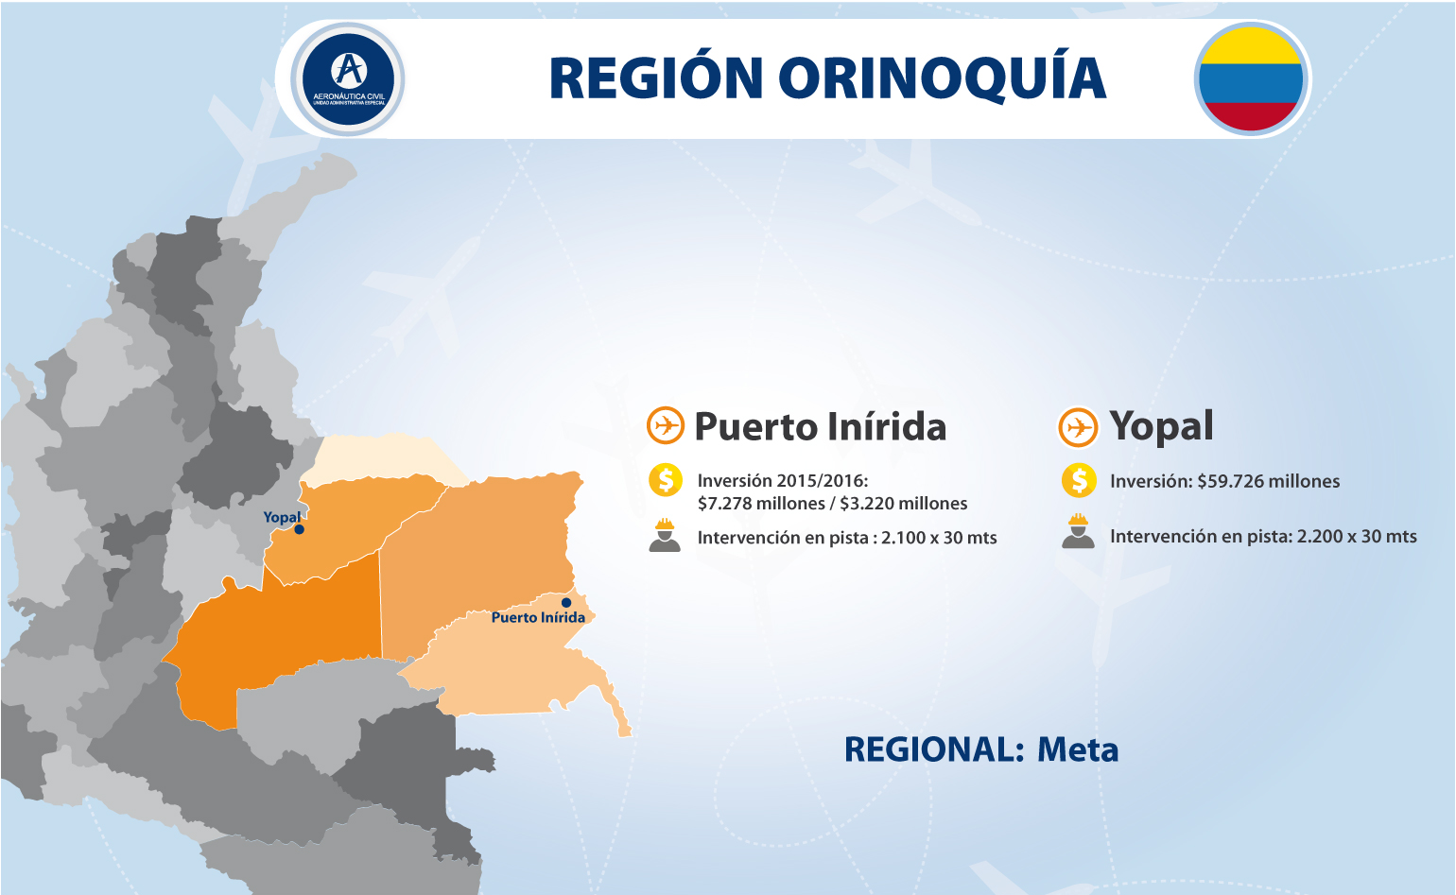

Slide 8
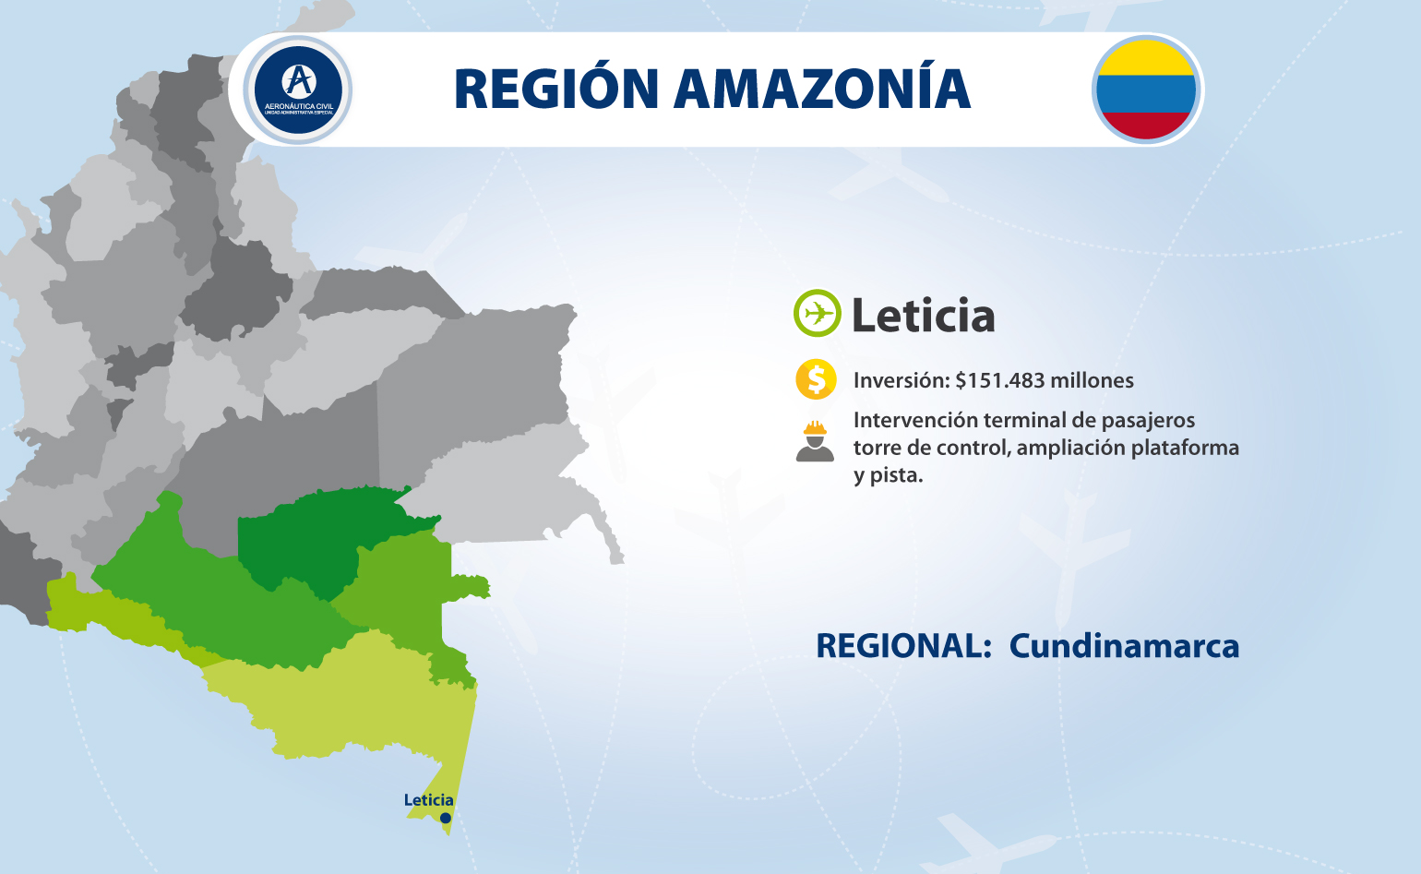

Slide 9



SISTEMAS AYUDAS A LA NAVEGACIÓN AÉREA ADQUIRIDOS
Inversión
$1.902 millones
Adquisición, instalación y puesta en funcionamiento de sistemas de aproximación en condiciones adversas de meteorología para el Aeropuerto de Pasto.
Inversión
$3.187 millones
Sistemas de radioayudas en ruta (DVOR/DME) para el Aeropuerto de Puerto Inírida.
Adquisición, instalación y puesta en funcionamiento de sistemas de aproximación en condiciones adversas de meteorología para el Aeropuerto de Barranquilla.
Inversión
3.362 millones

Slide 10

SISTEMAS AYUDAS A LA NAVEGACIÓN AÉREA ADQUIRIDOS
Valor inversión:
$1.804 millones
Adquisición, instalación y puesta en funcionamiento de sistemas de altímetros digitales.
Estos equipos servirán de back up a los sistemas principales EMAS en los aeropuertos de:
Yopal, Pereira, Santa Marta, Barranquilla, Cartagena, Leticia, Cali, Barrancabermeja, Ibagué, Bogotá,
Riohacha y Valledupar.

Slide 11
¿PARA DÓNDE VAMOS?
INVERSIONES 2017

Slide 12

NUEVOS PROYECTOS
CONSTRUCCIÓN Y MANTENIMIENTO DE INFRAESTRUCTURA AEROPORTURIA VIGENCIA 2017
Planes y programas a desarrollar:
CONSTRUCCIÓN INFRAESTRUCTURA AEROPORTUARIA
MANTENIMIENTO AEROPUERTOS COMUNITARIOS
(con recursos propios)
$48.863
millones
$25.000
millones
Tolú, Armenia, Neiva.
Necoclí, Vigía del Fuerte, San Pedro de Urabá, Bocas de Satinga,
Alpujarra, Bahía Cupica.
MANTENIMIENTO INFRAESTRUCTURA AEROPORTUARIA
$15.180
millones
$14.818
millones
Arauquita, Paipa, Valledupar,
San Martín, Ocaña, Puerto Berrio, Urrao, Riohacha, Mariquita.
PROGRAMAS AMBIENTALES

Slide 13

NUEVOS PROYECTOS
$69.646
Inversión para la adquisición e instalación de sistemas de iluminación, sensores, sistemas ILS, ILSCAT III, DVOR/DME y demás elementos y equipos para los distintos aeropuertos del país.
millones
Complemento de la inversión
$85.137 millones
Equipos de rescate y
equipos de identificación.
Adquisición de máquinas de bomberos
y equipos control de acceso e incendios.
Adquisición de equipos médicos,
mantenimiento de ambulancias, entre otros.

Slide 14
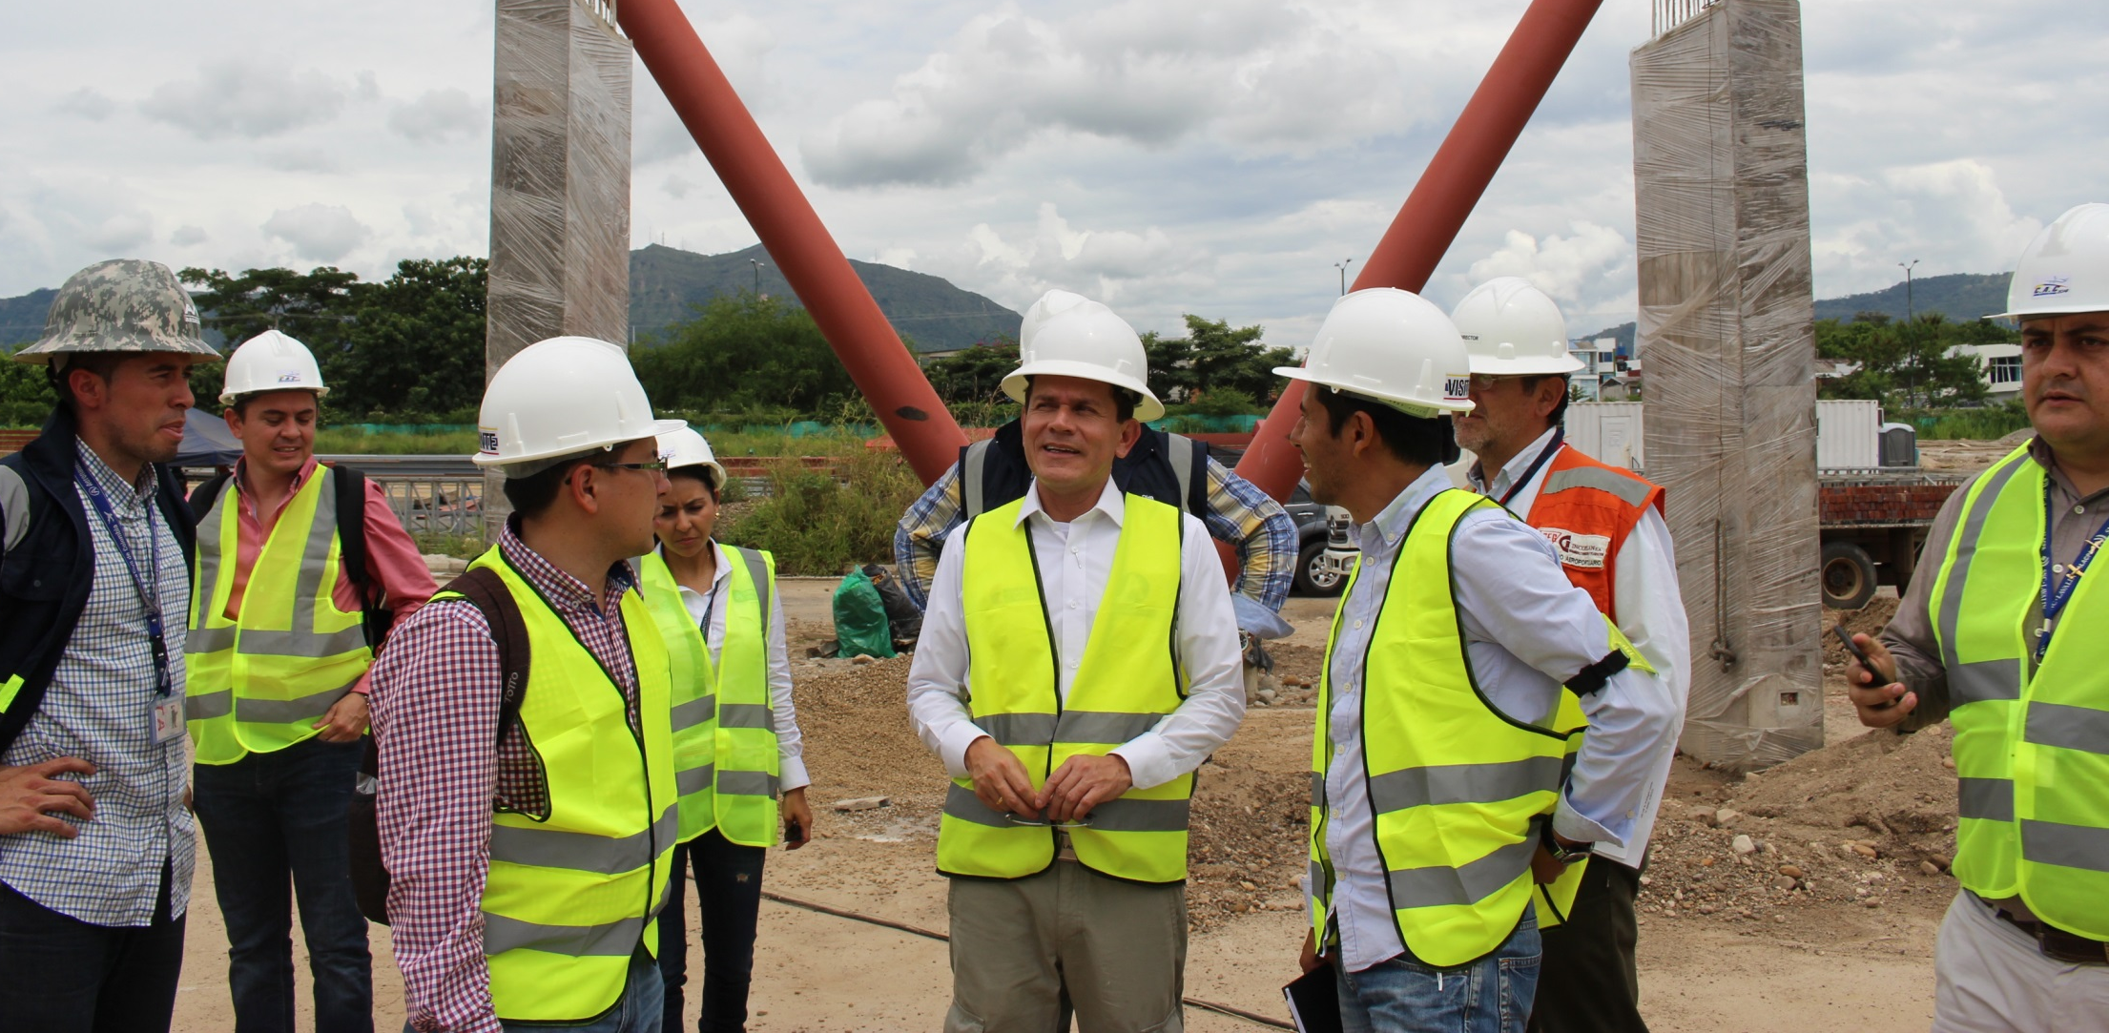
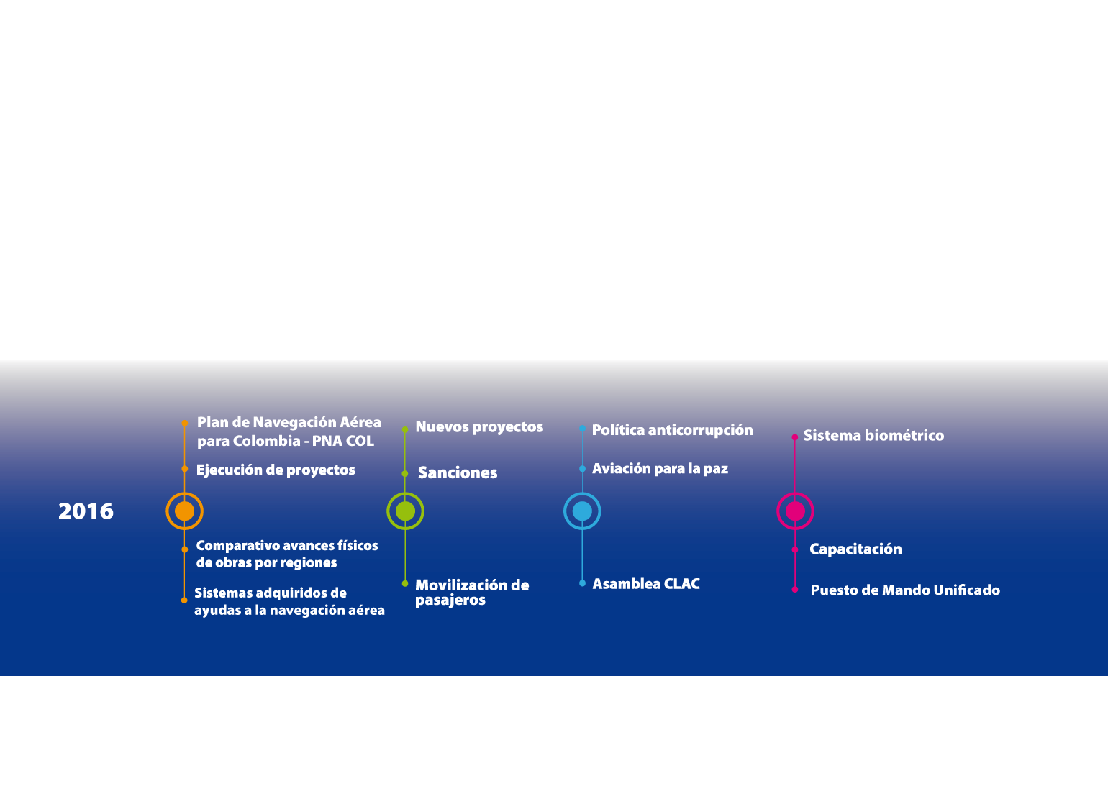
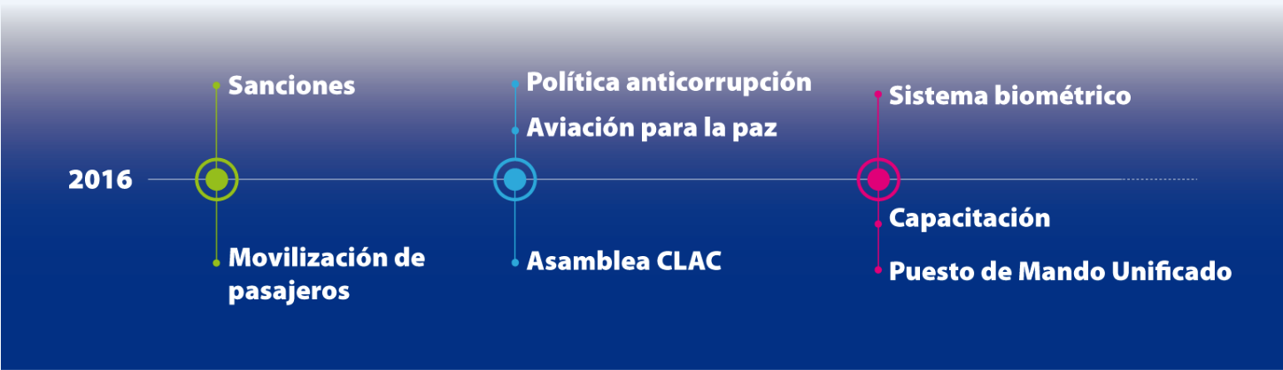

Slide 15


SANCIONES
Sanciones por $3.270 millones
Consorcio Aeropistas.
Consorcio Krasia.
Unión Temporal San Bernardo.
Consorcio M1.
Por el incumplimiento de sus obligaciones en los contratos de obra de los aeropuertos de:
A contratistas
Puerto Leguízamo
Mompós
Guaymaral
Florencia
San Vicente del Caguán
Mitú

Slide 16


SANCIONES
Sanciones por $3.270 millones
Cuatro (4) aerolíneas.
Cuatro (4) agencias de viajes.
Investigaciones
administrativas
Omisión de información a los usuarios.
La no implementación del sistema de confirmación.
Falta de comunicación sobre las variaciones en los precios de los pasajes.
(en los procesos en línea de cotización y compra de tiquetes)

Slide 17



SANCIONES
3
4
12
1
Destituciones
disciplinarias
Sanciones
disciplinarias
Investigaciones
disciplinarias
Suspensión
disciplinaria
5
5
1
Declaratorias de
incumplimiento
contractuales
Reclamaciones
Inhabilidad
contractual
(2 más en curso)

Slide 18


MOVILIZACIÓN DE PASAJEROS
28 millones
de pasajeros movilizados
Enero-Octubre
2015
18,9 millones
de pasajeros en vuelos nacionales
9 millones
12
Investigaciones
disciplinarias
de pasajeros en vuelos internacionales
29,5 millones
Enero-Octubre
2016
de pasajeros movilizados
19,8 millones
de pasajeros en vuelos nacionales
9,7 millones
de pasajeros en vuelos internacionales

Slide 19

MOVILIZACIÓN DE PASAJEROS
Diferencia en los dos períodos
1,5 millones
de pasajeros adicionales entre enero-octubre 2015 y enero-octubre de 2016.
5,3%
más de pasajeros.
58%
de los pasajeros que se movilizan en el país pasan por el Aeropuerto El Dorado de Bogotá.

Slide 20



POLÍTICA ANTICORRUPCIÓN
Busca prevenir y evitar casos que puedan afectar la transparencia en los procesos de contratación. Se tiene un equipo interdisciplinario y especializado de vigilancia y control para atender y realizar el seguimiento de las denuncias.
POLÍTICA DE NO AL SOBORNO Y OTRAS PRÁCTICAS CORRUPTAS
Drásticas sanciones recibirán funcionarios y contratistas que violen la política de NO AL SOBORNO y otras prácticas corruptas.
Todos los ciudadanos pueden, por medios físicos y virtuales, denunciar casos que afectan la transparencia en la contratación.

Slide 21
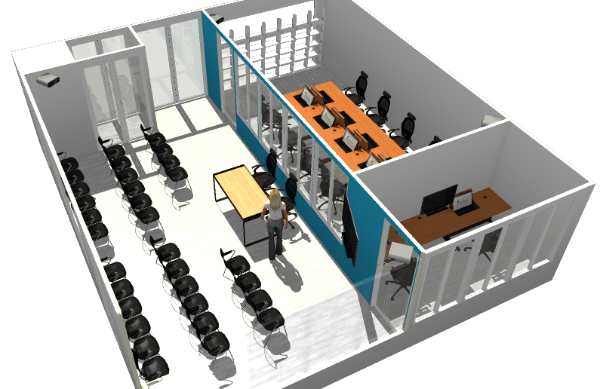
POLÍTICA ANTICORRUPCIÓN
URNA DE
CRISTAL
49 urnas de cristal en acrílico.
Sonido permanente con audio interno en el techo y sonido y grabación permanente las 24 horas.
Sala para 10
evaluadores.
Cuarto técnico con monitoreo permanente y componente tecnológico.

Slide 22



Es una iniciativa de la Aeronáutica Civil que busca conectar por vía aérea a todas las regiones del país y promueve la inclusión social.
Pretende descentralizar las operaciones aéreas y conectar municipios, a través de nodos aéreos regionales, sin pasar por los grandes centros urbanos.
.
Se orienta a que todos los colombianos
se beneficien de una infraestructura aeroportuaria a la que el Gobierno Nacional
le está invirtiendo cerca de 3 billones de pesos (vigencia 2014-2018) para mejorar
las condiciones de 48 aeropuertos
estratégicos en 28 departamentos del país.
Hoy menos del 50% de los colombianos se ha montado en un
avión y queremos que el 100% de los colombianos, no importa
sus condiciones socioeconómicas ni la región en donde viva,
disfrute de los beneficios del transporte aéreo.

Slide 23




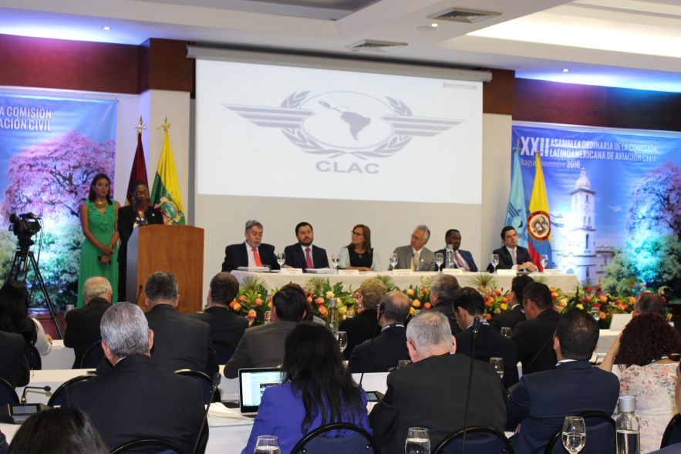
Este año, Colombia fue elegida como Presidente de la CLAC para el período (2017 – 2018), desde donde seguirá impulsando temas como la protección al usuario, las políticas de transporte aéreo y los procesos de integración regional.
Importancia de la XXII Asamblea
de la CLAC
Además de que fue el mejor espacio para debatir, durante cinco días, los proyectos, acciones, convenios, reglamentos y recomendaciones en materia de aviación civil, también permitió que los países miembros interactuaran, compartieran opiniones, intercambiaran experiencias y afianzaran relaciones aerocomerciales en beneficio de los usuarios.

Slide 24

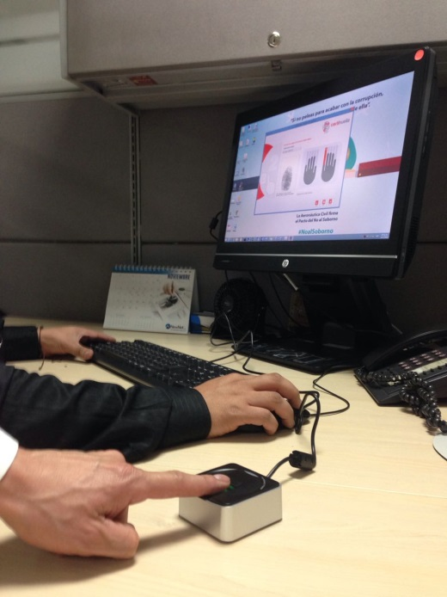

SISTEMA BIOMÉTRICO
La Aerocivil implementó un sistema de identificación biométrica en 42 aeropuertos del país para evitar suplantaciones en los trámites del personal aeronáutico.
Con este sistema, el personal aeronáutico puede realizar los procesos o trámites de:
Plan de vuelo: dirigido a pilotos y despachadores con nacionalidad colombiana en los aeropuertos controlados por la UAEAC.
Oficina de Registro: dirigido a empresas aéreas particulares, explotadores y propietarios de aeronaves con nacionalidad colombiana.
Grupo de Licencias Técnicas y Exámenes: dirigido al personal aeronáutico con nacionalidad colombiana que solicita una licencia aeronáutica.

Slide 25
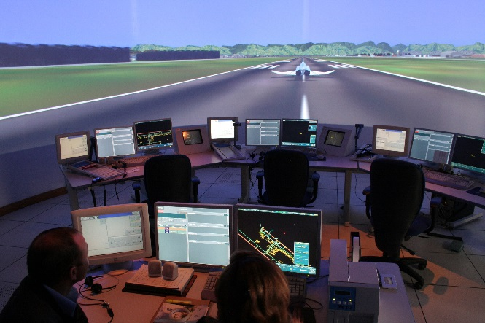

CAPACITACIÓN
En cumplimiento de la misión institucional de la Unidad Administrativa Especial de Aeronáutica Civil, el CEA forma integralmente a sus estudiantes para el fortalecimiento de la Entidad y el sector aéreo.
Se apoya en estrategias pedagógicas, tecnológicas y de innovación que contribuyen al mejoramiento de los niveles de seguridad en la aviación civil y de la seguridad operacional de acuerdo con los estándares nacionales e internacionales.
488
5.956
2015
2016
Número de
cursos
Número de
estudiantes

Slide 26



CAPACITACIÓN
Reconocimiento internacional como uno de los mejores centros de estudios de ciencias aeronáuticas de Latinoamérica.
Finalización de presentación de documentos ante el MEN para optar al reconocimiento como IES de acuerdo con el artículo 57 de la Ley 105 y el Plan Nacional de Desarrollo.
LOGROS
Cuerpo docente de alta formación y cualificación específica en las áreas operacionales y que apoya en el plan de expertos a la OACI en los
programas de formación dictados en otros países.
Reconocimiento de la OACI al CEA como miembro asociado del programa Trainair Plus.
Tecnología de última generación para Controlador de Tránsito Aéreo (Simulador Thales 360°).
Convenios académicos con universidades nacionales e internacionales.

Slide 27
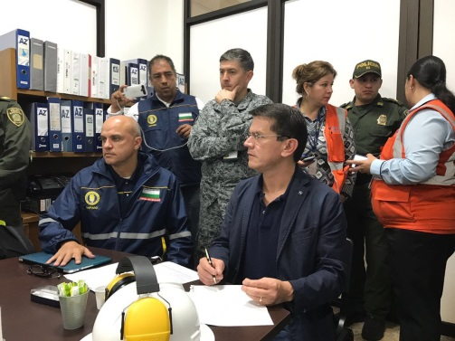
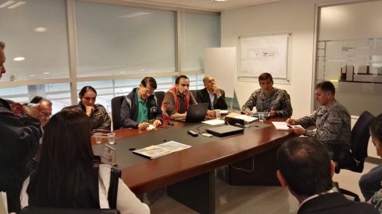
PUESTO DE MANDO UNIFICADO
Se instala en cada una de las regionales un
Puesto de Mando Unificado.
Busca garantizar que la prestación del servicio de transporte aéreo sea eficaz, seguro y eficiente a los usuarios.
Tomar decisiones debido a las contingencias meteorológicas.
Atender cualquier eventualidad que afecte la seguridad aérea.
Conformado por Ministro de Transporte, Jorge Eduardo Rojas; Director Aeronáutica Civil, Alfredo Bocanegra Varón; Subdirector Aeronáutica Civil, Coronel Luis Carlos Córdoba; Director de Servicios a la Navegación Aérea, Coronel Edgar Sánchez; Secretario
de Seguridad Aérea, Coronel (r) Freddy Bonilla; Jefe de Transporte Aéreo, Óscar Imitola; representantes de aerolíneas, concesionarios, ANI y Migración Colombia.

